Slide 1
Analyse et Prédiction des Accidents
de Vélo en Île-de-France
Nicolas Huyghe • David Chhoa • Jérémie Masnou
Projet Sciences des Données et Apprentissage 2025/2026

Slide 2
Contexte et Problématique
• Essor du vélo en Île-de-France (Vélib', pistes cyclables)
• Politiques de mobilité durable en expansion
• Enjeu de sécurité routière majeur
• 22 609 accidents de vélo enregistrés en Île-de-France
• Question : peut-on prédire et prévenir ces accidents ?

Slide 3
Questions de Recherche
• Classification : Identifier les communes à risque élevé
• Régression : Prédire le nombre d'accidents par commune
• Taux de risque : Prédire des taux normalisés (par habitant, par km)

Slide 4
Sources de Données (data.gouv.fr)
• Accidents vélo : 80 022 nationaux → 22 609 en IDF
• → Localisation, date, gravité, conditions
• Aménagements cyclables : 143 060 infrastructures
• → Type de voie, longueur, revêtement
• Comptages vélo : 933 757 mesures (69 compteurs)
• Population INSEE : 1 287 communes (2021)

Slide 5
Fusion et Création de Features
• Fusion au niveau communal (code INSEE)
• Dataset final : 1 124 communes, 44 variables
• Features créées :
• • nb_accidents, nb_accidents_graves
• • longueur_totale_amenagements, ratio_pistes_cyclables
• • taux_risque_par_km, taux_risque_par_habitant
• • risque_eleve (variable binaire)

Slide 6
Classification - Méthodologie
• Risque élevé : nb_accidents ≥ 75e percentile (≥ 6 accidents)
• 6 modèles testés :
• • Régression Logistique (pondération des classes)
• • Random Forest, SVM (noyau RBF)
• • Gradient Boosting, XGBoost, LightGBM
• Validation croisée 5-fold stratifiée
• Métriques : Accuracy, F1-Score, ROC-AUC

Slide 7
Classification - Résultats
• Meilleur modèle : Régression Logistique (AUC 95.6%)
• Surprenant : modèle simple > modèles complexes
• Explication : relation essentiellement linéaire
Modèle | Accuracy | F1-Score | ROC-AUC
Rég. Logistique | 0.884 | 0.794 | 0.956
Random Forest | 0.898 | 0.793 | 0.951
SVM (RBF) | 0.880 | 0.791 | 0.953
Gradient Boosting | 0.880 | 0.757 | 0.953

Slide 8
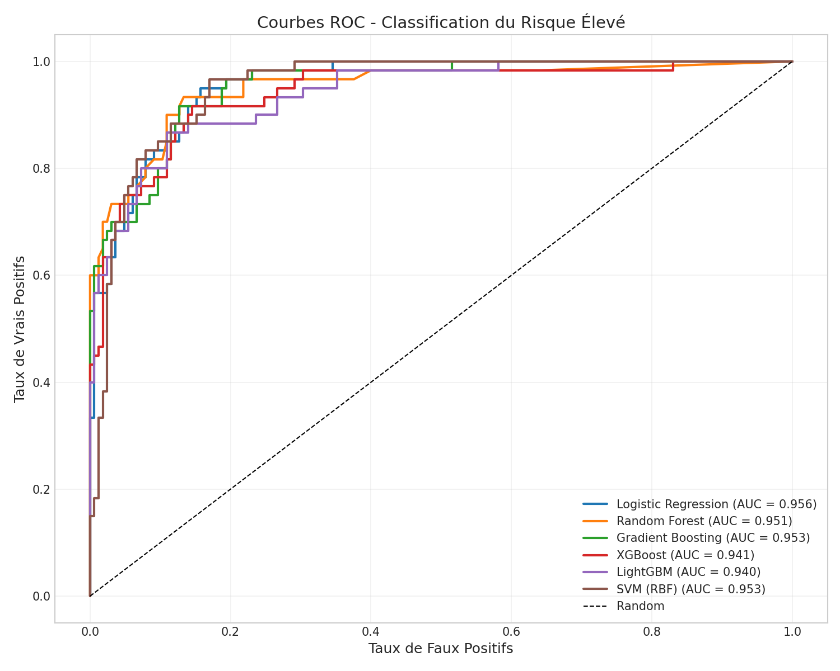
Courbes ROC - Classification
• Tous les modèles > 0.94 AUC
• Excellente séparation des classes
• Courbes proches du coin supérieur gauche

Slide 9
Régression - Résultats Initiaux
• Objectif : prédire le nombre exact d'accidents
• Meilleur : Gradient Boosting (R² = 89.2%)
• Résultat apparemment excellent... mais attention !
Modèle | RMSE | R² | CV R²
Gradient Boosting | 37.06 | 0.892 | 0.897
XGBoost | 37.53 | 0.889 | 0.900
Random Forest | 37.80 | 0.888 | 0.886
Régression Linéaire | 42.89 | 0.856 | 0.855

Slide 10
Analyse Critique - Corrélation Paradoxale
• Plus d'aménagements → plus d'accidents (r = 0.60)
•
• Est-ce que les aménagements sont dangereux ? NON !
•
• Biais de confusion :
• • Plus d'aménagements → plus de cyclistes
• • Plus de cyclistes → plus d'accidents (en absolu)
•
• Le modèle apprend cette corrélation, mais elle n'est pas causale

Slide 11
Analyse Critique - Effet Paris et MAPE
• Effet Paris :
• • 20 arrondissements = 61% des accidents de l'IDF
• • 13 853 accidents sur 22 609
• • Le modèle apprend surtout à identifier Paris
•
• MAPE élevé :
• • R² = 89% mais MAPE = 83%
• • Prédictions imprécises pour les petites communes
•
• Distribution asymétrique : 33.6% des communes sans accident

Slide 12
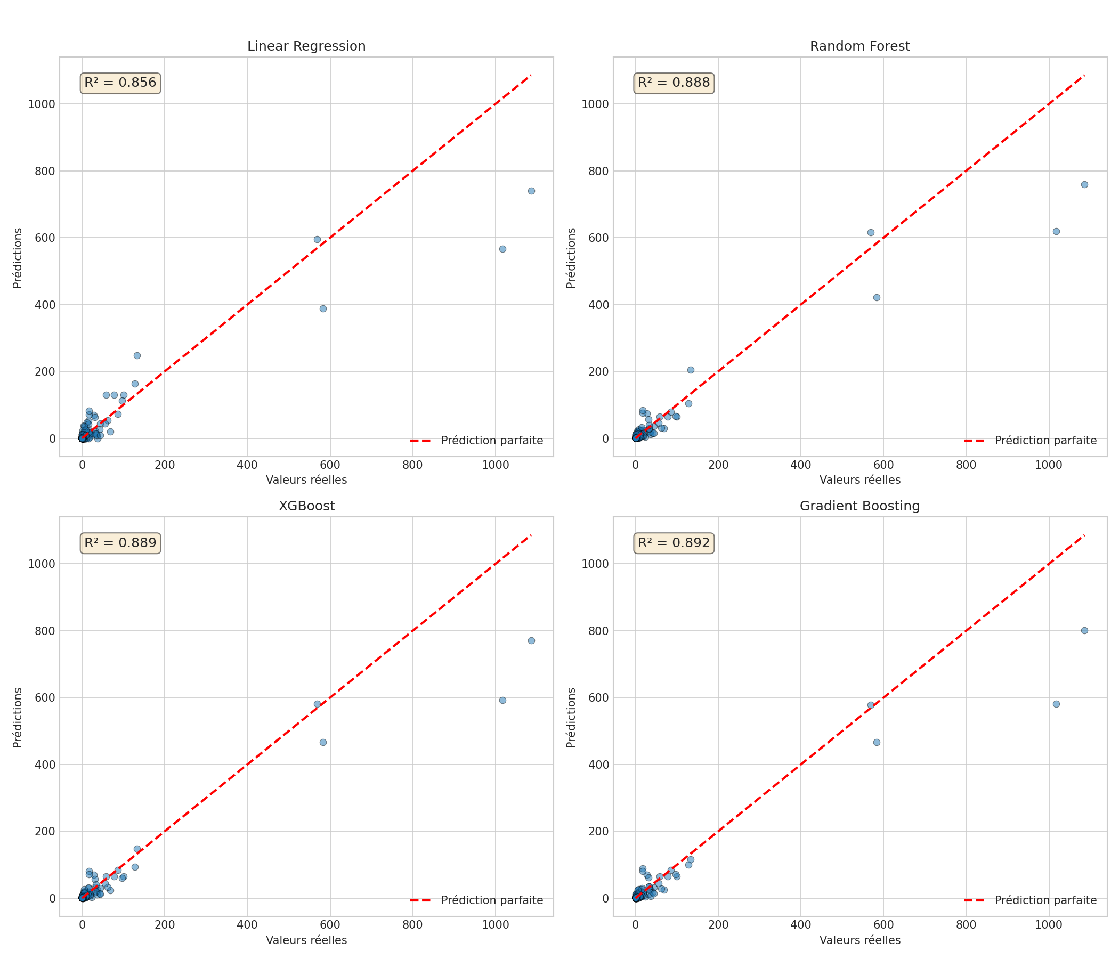
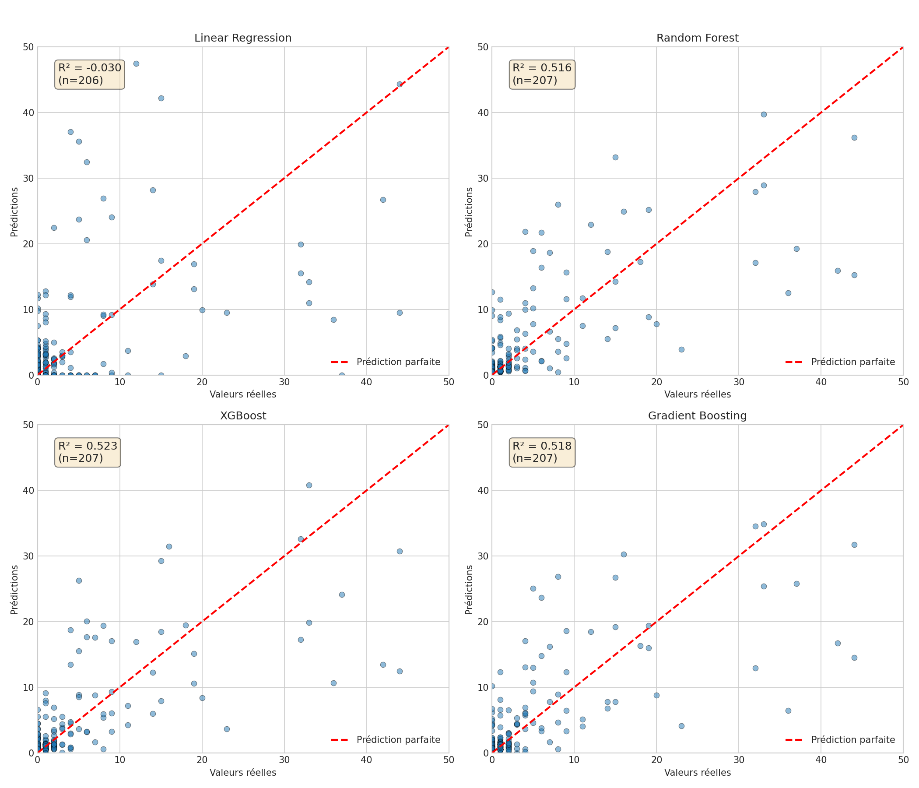
Prédictions vs Valeurs Réelles

Slide 13
Solution - Taux de Risque Normalisés
• Intégration des données de population INSEE
•
• Deux nouvelles métriques :
•
• Taux par km = Accidents / Longueur aménagements (km)
• → Compare indépendamment du niveau d'équipement
•
• Taux pour 10k hab = (Accidents / Population) × 10 000
• → Métrique classique en épidémiologie
•
• Objectif : éliminer l'effet de taille

Slide 14
Taux de Risque - Résultats
• Performances nettement inférieures mais plus honnêtes
• Le modèle ne peut plus exploiter l'effet de taille
• Paris n'a plus un poids disproportionné
• Reflète la complexité réelle du phénomène
Métrique | Meilleur modèle | R² | MAPE
Taux par km | Ridge | 30% | 70%
Taux par habitant | Random Forest | 19% | 34%

Slide 15
Synthèse Comparative
• Paradoxe : meilleure performance ≠ meilleur modèle
• Un R² élevé ne garantit pas la validité
• L'analyse critique est indispensable
Analyse | Modèle | Performance | Validité
Classification | Rég. Logistique | AUC 96% | ✓ Élevée
Régression brute | Gradient Boosting | R² 89% | ⚠ Limitée
Taux par km | Ridge | R² 30% | ✓ Élevée
Taux par habitant | Random Forest | R² 19% | ✓ Élevée

Slide 16
Limites de l'Étude
• Sous-déclaration des accidents (accidents mineurs)
•
• Couverture limitée : 69 compteurs pour toute l'IDF
•
• Variables manquantes :
• • Trafic automobile
• • Caractéristiques urbanistiques
• • Météo détaillée
•
• 33.6% de communes sans accident → modèles Zero-Inflated ?

Slide 17
Conclusion
• ✓ Classification efficace pour identifier les communes prioritaires
•
• ⚠ Régression brute biaisée par l'effet de taille
•
• ✓ Taux normalisés : approche méthodologiquement rigoureuse
•
• Enseignement principal :
• Performance ≠ Validité
• L'analyse critique des données est essentielle

Slide 18
Merci pour votre attention
Questions ?

